Slide 1

AUTOMATIZACIÓN

Slide 2

USO DE EXCEL

Slide 3
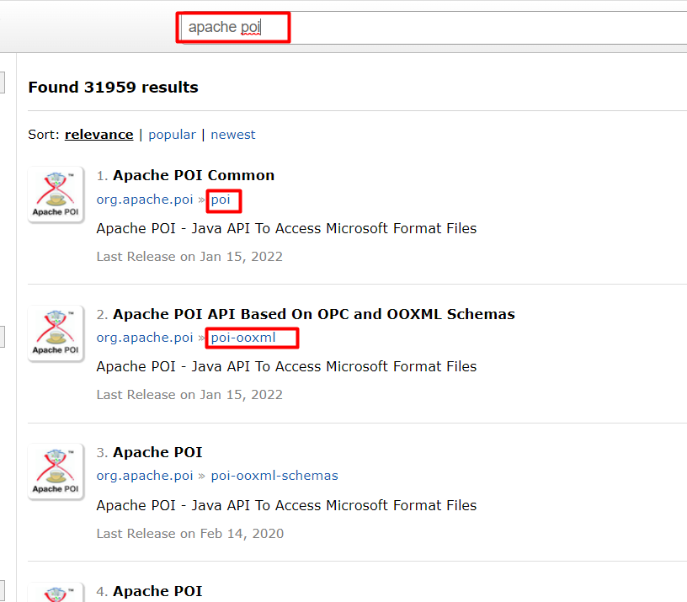
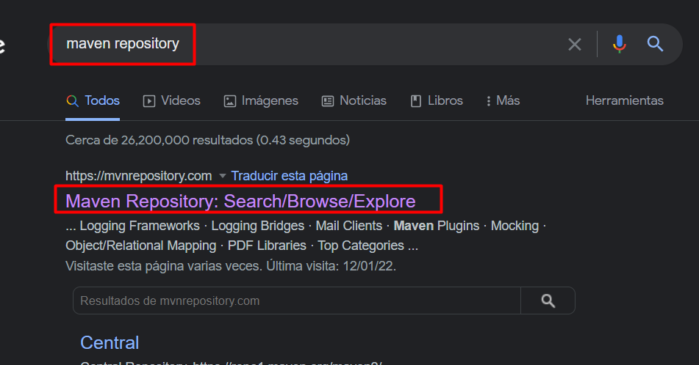
DESCARGAR DEPENDENCIAS

Slide 4
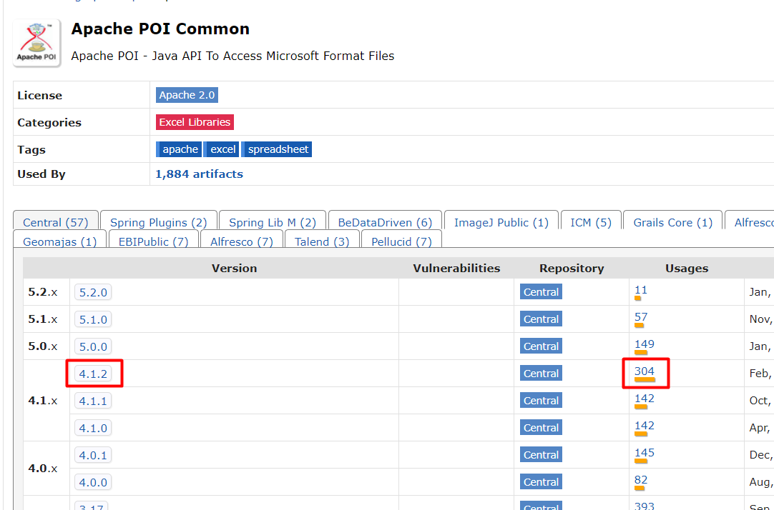
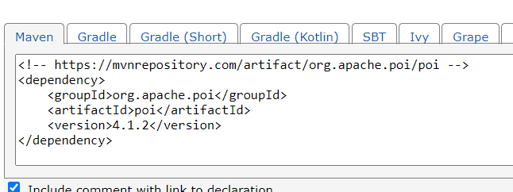
DESCARGAR DEPENDENCIAS

Slide 5
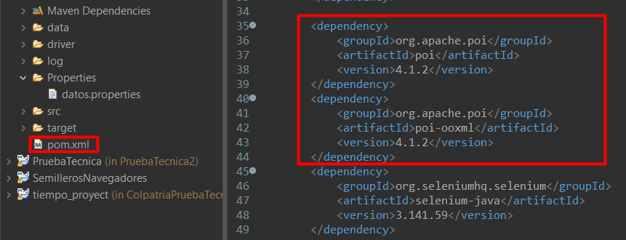
DESCARGAR DEPENDENCIAS

Slide 6
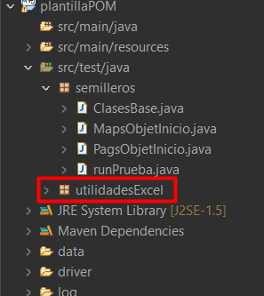
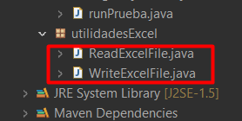
CREAR UTILIDADES EXCEL
Crear un paquete de utilidades para excel
Crear dos clases en utilidades para el manejo excel

Slide 7
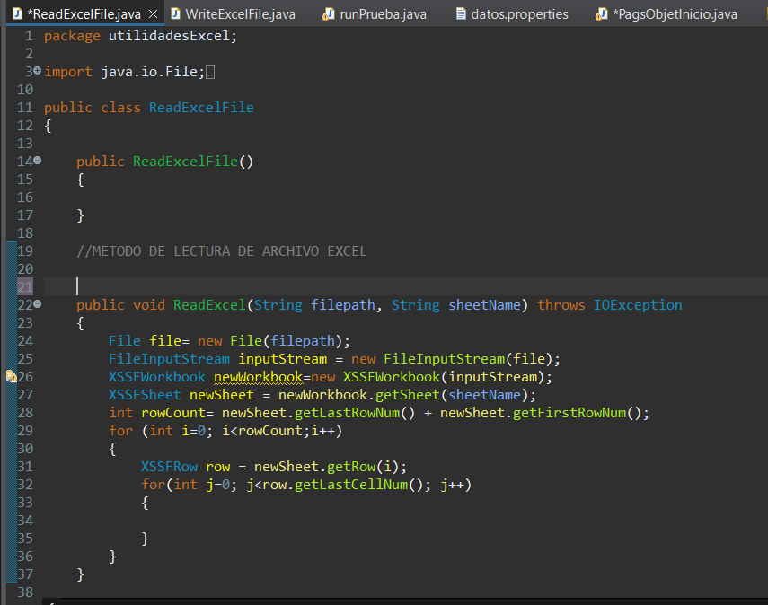
CREAR UTILIDADES EXCEL
ReadExcelFile: se crean dos métodos, leer el archvivo de excel y lectura de una celda especifica

Slide 8
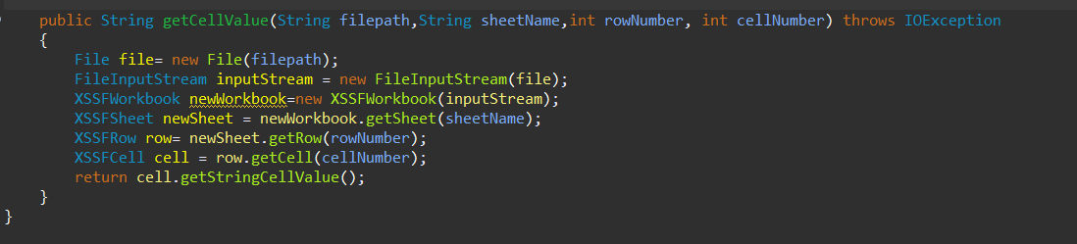
CREAR UTILIDADES EXCEL

Slide 9
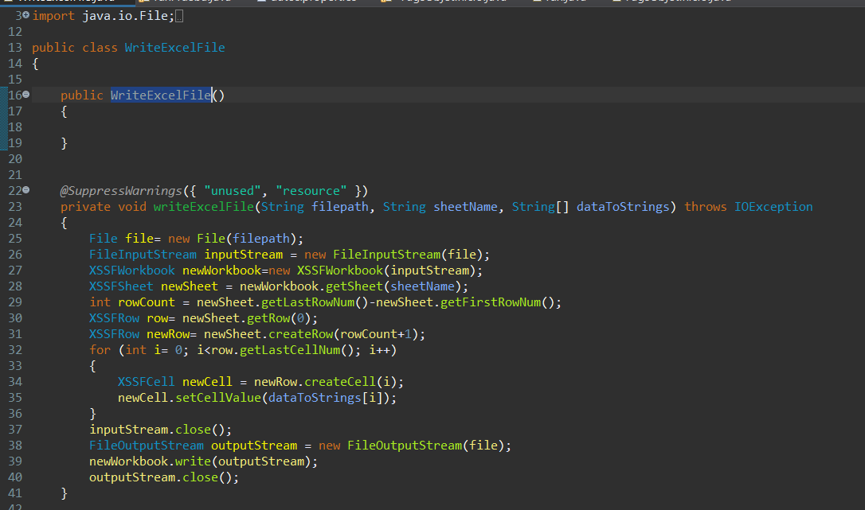
CREAR UTILIDADES EXCEL
WriteExcelFile: se crean dos métodos, escribir un arreglo de datos en el Excel y crear un valor en una celda especifica

Slide 10
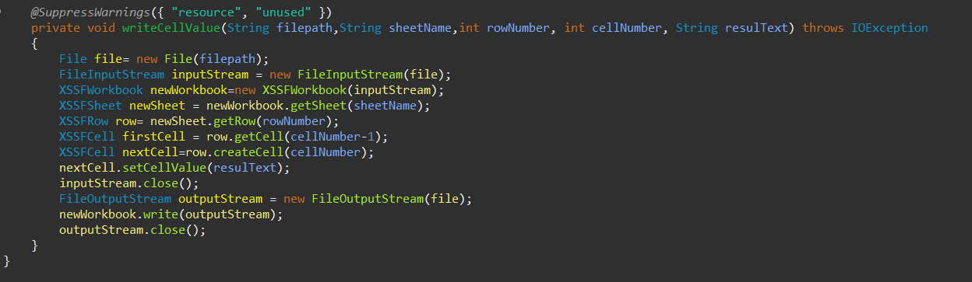
CREAR UTILIDADES EXCEL

Slide 11
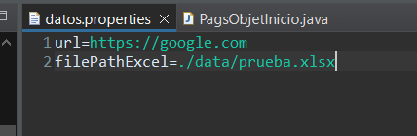
AJUSTES ARCHIVO AJUSTES
AGREGAR LAS MOFICIANEWS NECESARIAS SEGÚN CASO DE PRUEBA

Slide 12
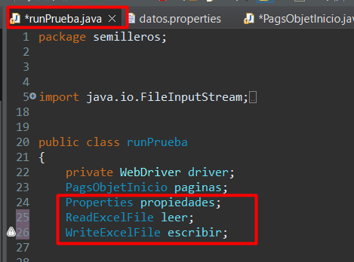
AJUSTES CLASE RUN
Crear variable de tipo utilidades Excel y properties

Slide 13
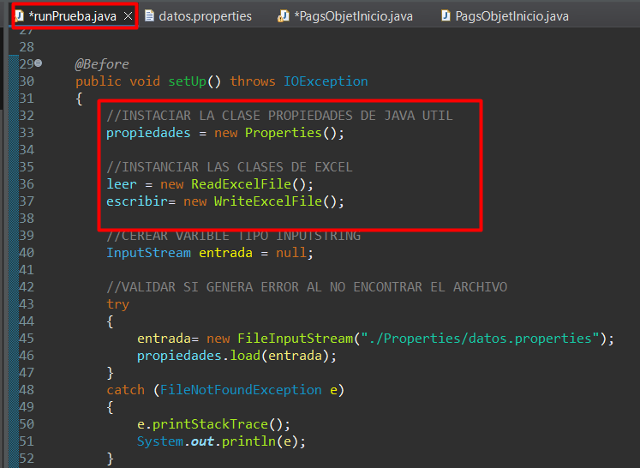
AJUSTES CLASE RUN
En nuestro @Before instanciaremos las variables creadas y las convetiremos en objetos

Slide 14
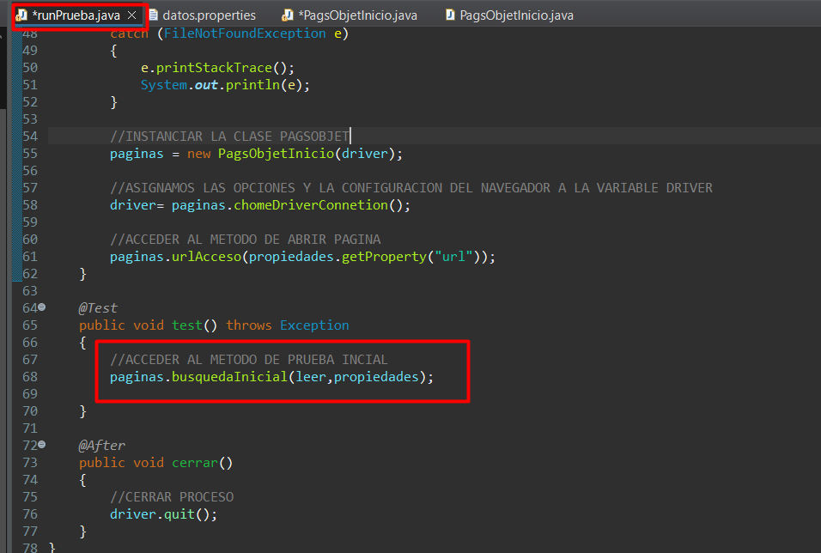
AJUSTES CLASE RUN
En nuestro @test enviaremos los parámetros de los objetos de Excel y de propiedades

Slide 15
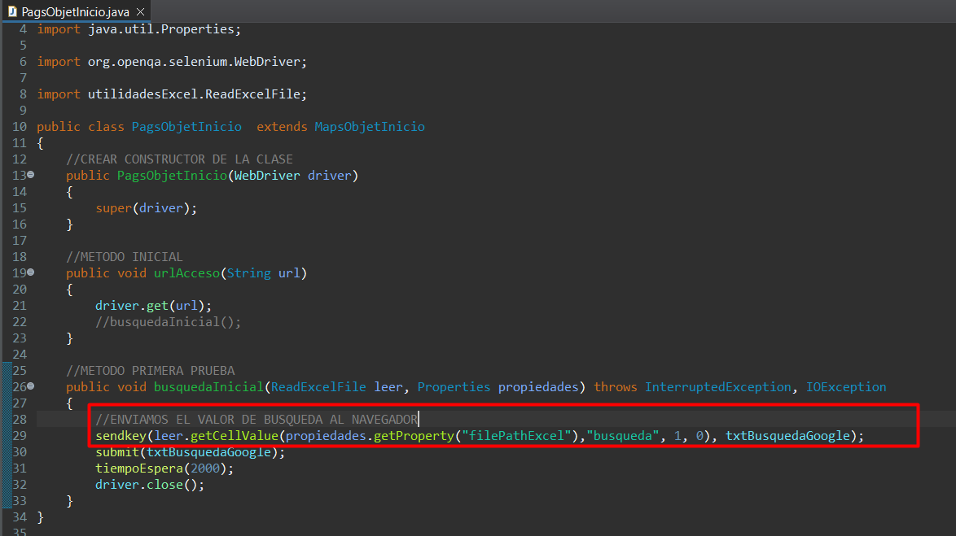
AJUSTES CLASE INICIAL

Slide 16
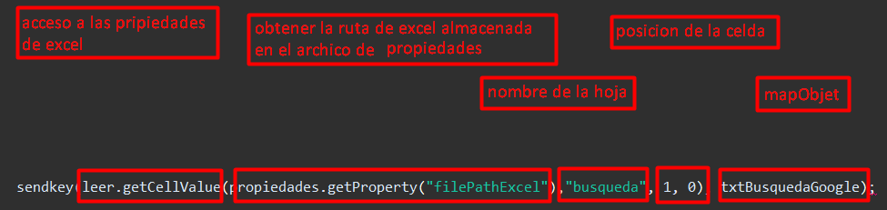
AJUSTES CLASE INICIAL

Slide 17


